Slide 1
实验报告

Slide 2
系统架构
前端：使用streamlit库实现前端交互，通过HTTP请求与后端API进行通信。
后端：使用FastAPI库实现前端与数据库的联系，处理所有业务逻辑、数据管理和用户请求。
数据库： 使用SQLite作为关系型数据库，存储用户信息、题目、提交记录、编程语言配置和日志等数据。
容器：代码判题过程在Docker容器中进行，实现系统调用、资源、网络等的隔离和限制，防止恶意代码危害系统。

Slide 3
系统模块划分及各模块主要功能
│ streamlit.py //前端设计（Adv2）
│
└─app
│ code_judge.py //代码评测（Adv3）
│ default_seccomp.json
│ Dockerfile.cpp
│ Dockerfile.python
│ initialize_table.py //初始化数据库
│ main.py //主程序入口
│ page.py //获取页码内容
│ problem_data.py //记录题目内容
│ __init__.py
│
└─api //API接口文件夹
api_auth.py //用户登录登出
api_export.py //导出数据
api_import.py //导入数据
api_languages.py //添加、查看语言
api_logs.py //审计访问日志
api_problems.py //增删改查题目、配置日志可见性
api_reset.py //系统重置
api_submissions.py //提交代码、查询记录、重新评测
api_users.py //用户注册、权限变更、查询
__init__.py

Slide 4
技术选型
后端框架使用FastAPI，用于构建API。
数据库使用SQLite，是一个轻量级的嵌入式数据库。
密码处理使用bcrypt，用于安全地哈希和验证用户密码。
会话管理使用starlette.middleware.sessions，用于管理用户会话状态。
异步编程使用asyncio的异步I/O框架，用于处理并发操作，提高系统吞吐量。
Docker容器：用于隔离和执行用户提交的代码，确保判题过程的安全性。

Slide 5
关键实现与难点——数据存储
要求存储的数据含有必选和可选属性的项目，种类较多（题目、提交、语言、用户、日志），结构复杂（内含列表、字典），使用json文件存储虽然简便，但效率偏低，难以实现增删改查。
因此，本代码采用python中的sqlite3库，将所有数据统一存放在oj_system.db中， 调用cursor.execute()实现增（INSERT）删（ DELETE）改（UPDATE）查（SELECT）。
对于复杂的的结构，在创建表时可选择是否为NOT NULL。
对于列表、字典，采用json.loads()从文本转为对象；采用json.dumps()从对象转为文本。

Slide 6
关键实现与难点——用户管理
本实验中用户分为管理员、普通用户、封禁用户三种，不同接口需要的用户权限和登录状态极为复杂。
本代码中使用request.session记录用户的id、用户名、角色和最近提交时间，在接口工作前首先根据用户的信息判断是否返回未登录、权限不足、提交频率超限等异常状态。

Slide 7
关键实现与难点——代码评测
Adv3中要求实现系统调用、资源、网络等的隔离和限制，防止恶意代码危害系统。
本代码将评测认为放入Docker容器中进行，实现限制代码的恶意行为。例如系统调用、文件访问、网络连接、限制内存与时间。

Slide 8
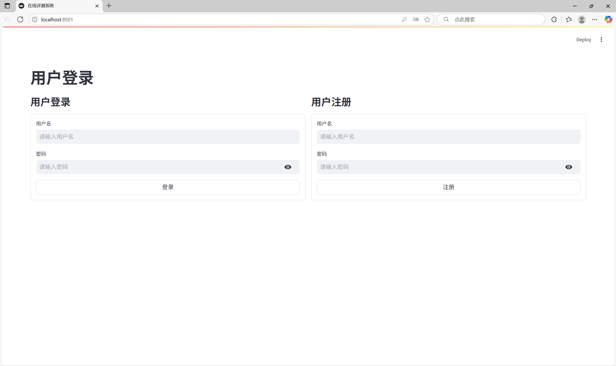
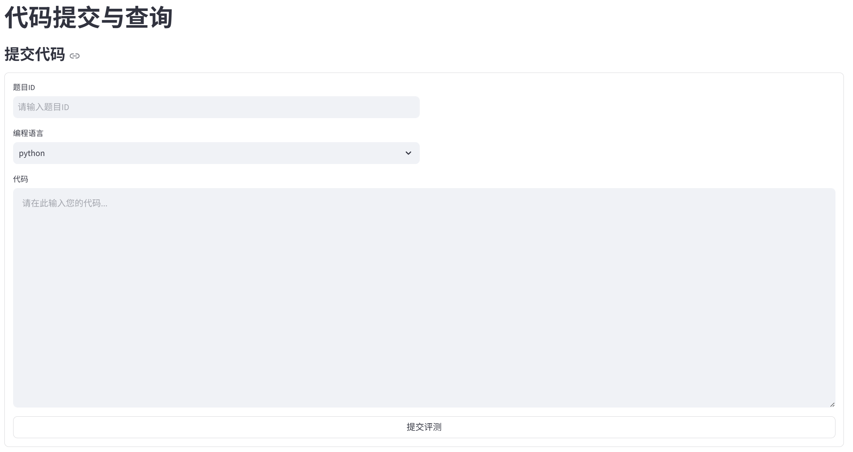
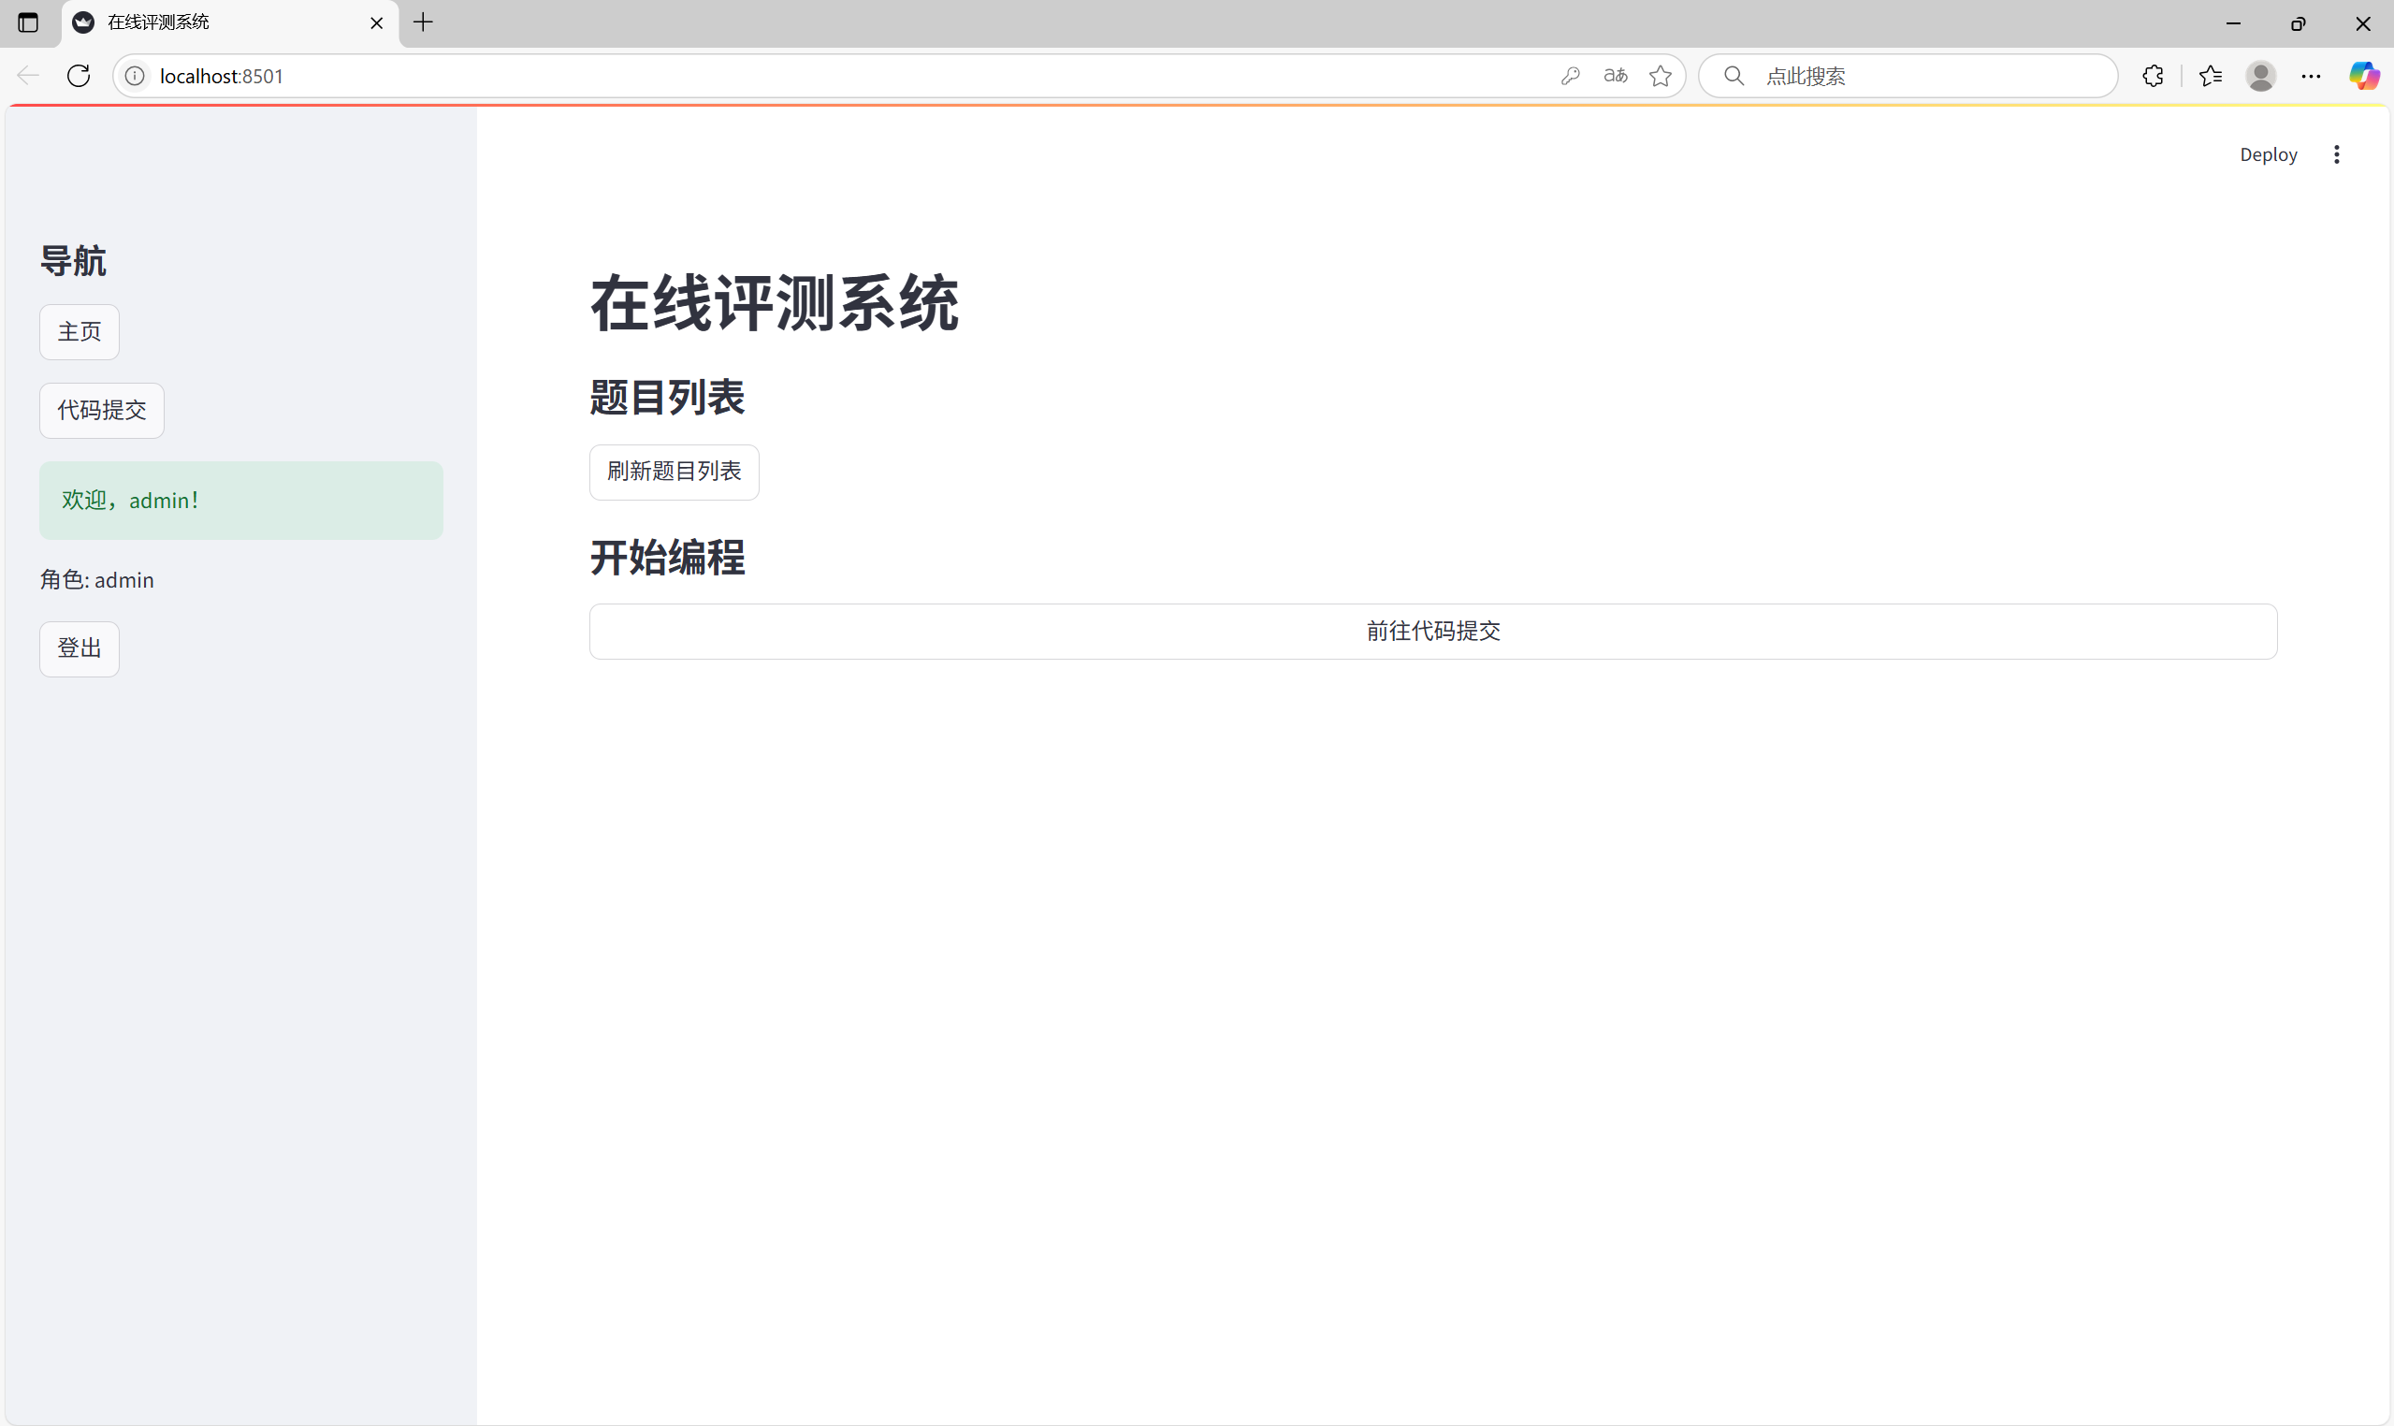
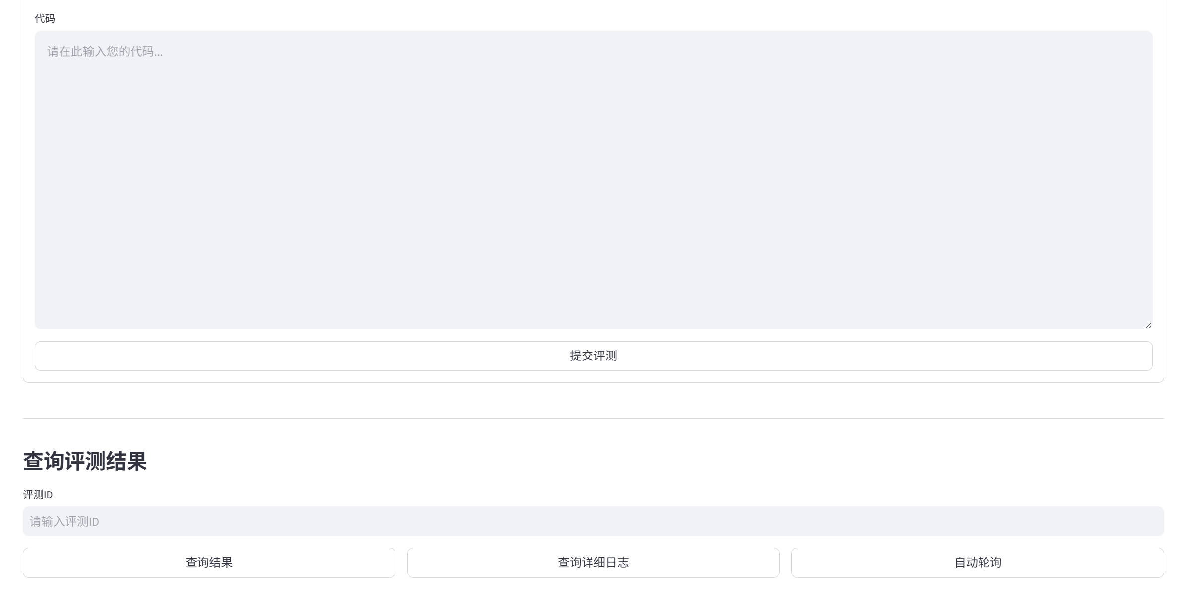
成果展示
用户登录页面
代码提交页面
主页面
结果查询页面

Slide 9
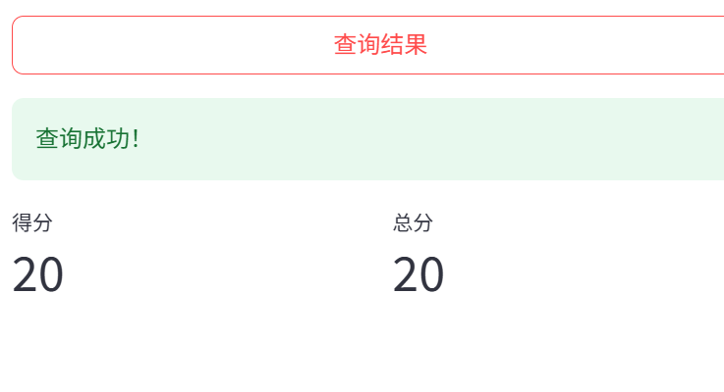
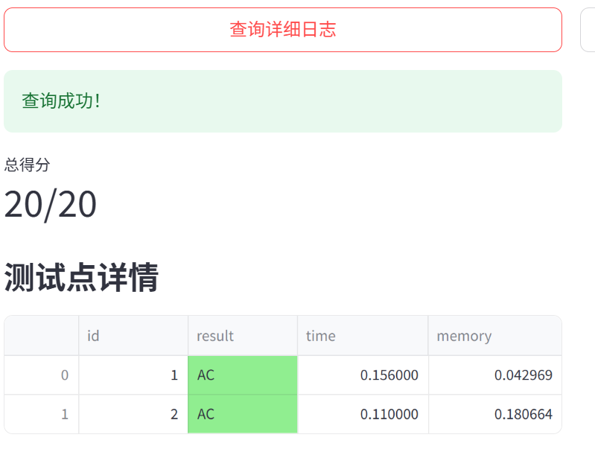
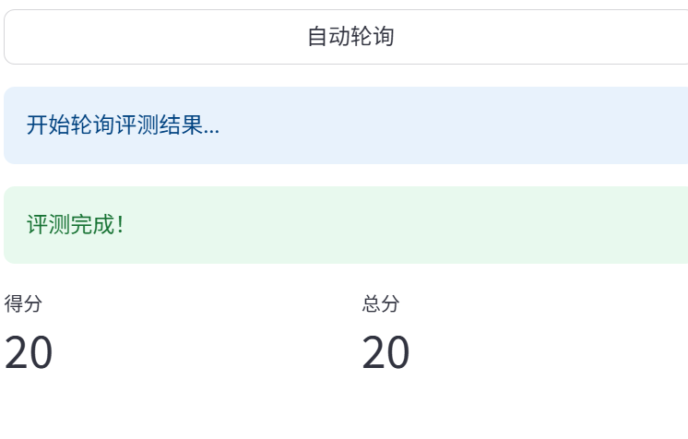
成果展示

Slide 10
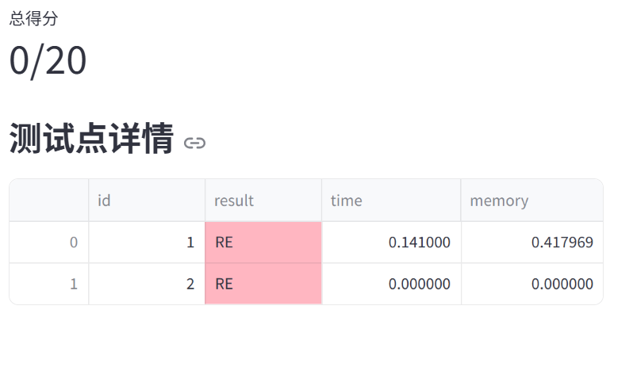
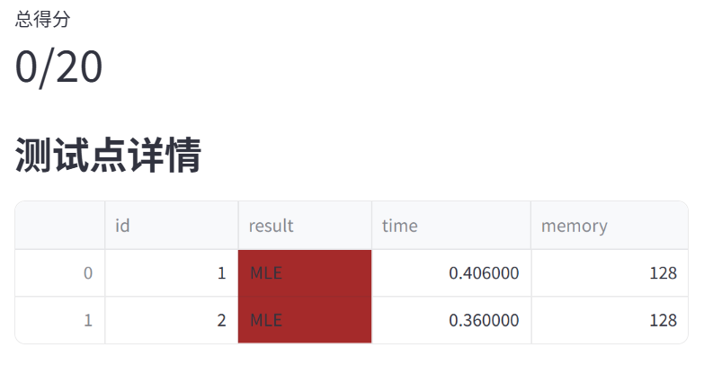
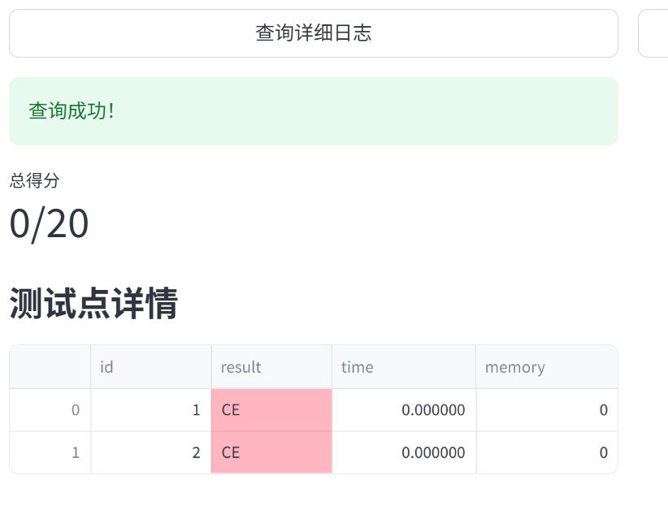
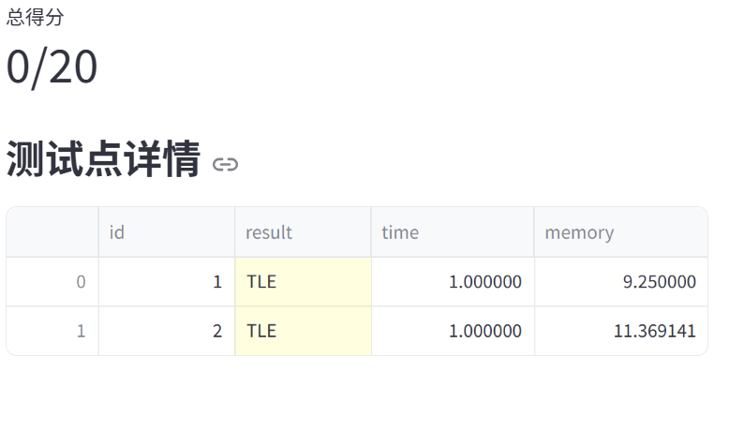
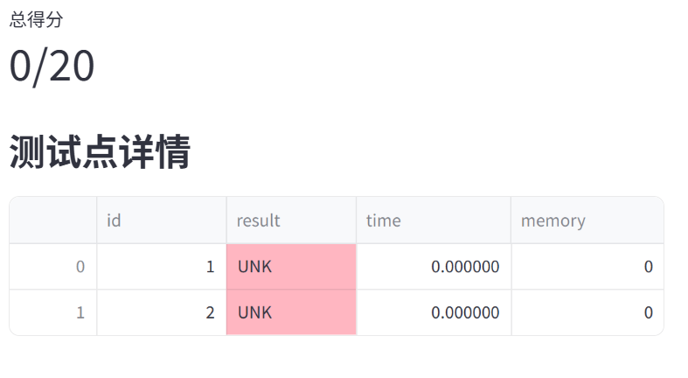
成果展示
print(1/0)
a = [i for i in range(1000000000)]
#include <10stream>
while True:
print(114)
import os

Slide 11
总结与建议
本次代码中，AI编写的代码集中在code_judge.py与streamlit.py内，其中code_judge.py使用AI的部分已在注释中标注， streamlit.py中由于时间原因，部分代码参考了AI生成的示例。其他代码均由本人编写，仅通过AI查询库函数的使用方法以及debug。
个人认为此次作业中，接口与数据库对接、用户权限判断中的任务量超出训练的目标，重复性劳动略多。希望仅保留Step1-3以及查看评测详细信息的任务，简化题目所需字段，将用户系统作为提高功能实现。
此外，提高功能难度较大，个人由于时间和能力方面的原因，导致部分代码只能通过AI生成，在这里表示歉意。同时也希望助教能够考虑降低提高功能难度。
最后，感谢老师和助教一个月内的付出，你们辛苦了！

Slide 12
感谢批评指正！

